Slide 1

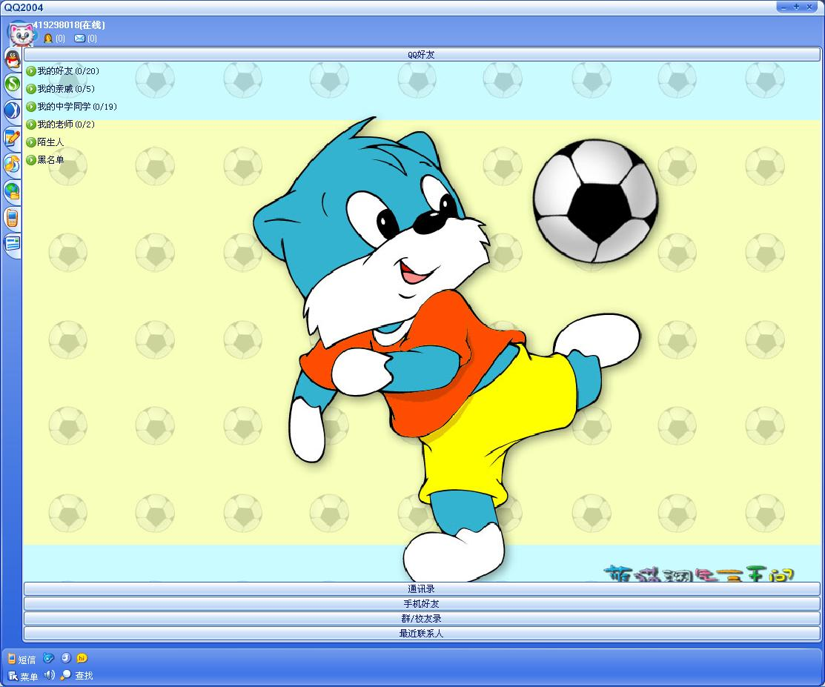

Slide 2
语文园地七

Slide 3

丹丹回头一看，原来是小艺。
我的朋友马玲是回族人，陈琳是满族人。
有一回，列宁去找养蜂的人聊天。
三个句子中的“回”字，意思……

Slide 4
回：
1 掉转
2 从别处到原来的地方
3 量词，指事情、动作的次数
4 回族
5 曲折环绕

Slide 5
我的发现
下课了，张老师在教室里和同学们一起聊天。
地上有一张纸，小玲马上把它捡起来。
小鸟张开翅膀，飞向蔚蓝的天空。
A、
你还知道哪些这样的字呢？

Slide 6
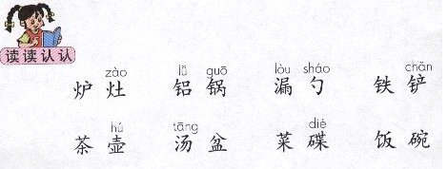

Slide 7
日积月累
炉灶 铝锅 漏勺 铁铲
茶壶 汤盆 菜碟 饭碗
漏 壶

Slide 8
同心协力 众志成城 独木不林 孤掌难鸣
人外有人 天外有天 博采众长 多多益善
贪小失大 舍本逐末 轻重倒置 小题大做
勤学好问 好学不倦 读书百遍 其义自见
万众一心 战无不胜

Slide 9
